Slide 1
*SQLException 처리
Exception 클래스의 getErrorCode()를 사용하면, 상황별 에러 메시지를 출력할 수 있다.
사용법)
} catch(SQLException se){
switch( se.getErrorCode() ){
case 1: PK가 중복 break;
case 1438 : 문자열이 큰경우; break;
case 12899 : 숫자가 큰경우
.
}
}
DBMS에서 제공하는 Error코드

Slide 2
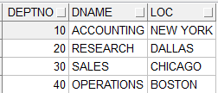
*ResultSet
- 조회결과(inline view)의 제어권을 가지는 인터페이스.
- 데이터 형에 대한 변환 수행 ( 오라클의 데이터 형 -> java의 데이터 형 )
Cursor의 제어권
DBMS
JVM
select *
from dept
stmt.executeQuery( )
url=“jdbc:oracle:thin:@localhost:1521:orcl”;
id=“scott”;
pass=“tiger”;
4. stmt
3. con
2. D.M
1. O.D
1521
while(rs.next()){
}
인증
5. rs
session
1.드라이버로딩
2.커넥션얻기
3.쿼리문 생성객체 얻기 (Statement, PreapredStatement)
4.쿼리문 수행후 결과 얻기
DB에 저장된 조회결과를 위해서.
ResultSet rs=stmt.executeQuery(“select * from dept”);
while( rs.next() ){
레코드포인터가 존재하는 레코드의 컬럼 값을 얻기.
정수얻기 : rs.getInt(“컬럼명”), rs.getLong(“컬럼명”)
실수얻기 : rs.getFloat(“컬럼명”), rs.getDouble(“컬럼명”)
문자열얻기 : rs.getString(“컬럼명”)
날짜 얻기: rs.getDate(“컬럼명”)
}
Cursor 조회된 행을 아래로 움직일 수 있는 객체
레코드가 존재하면 true 그렇지 않으면 false

Slide 3
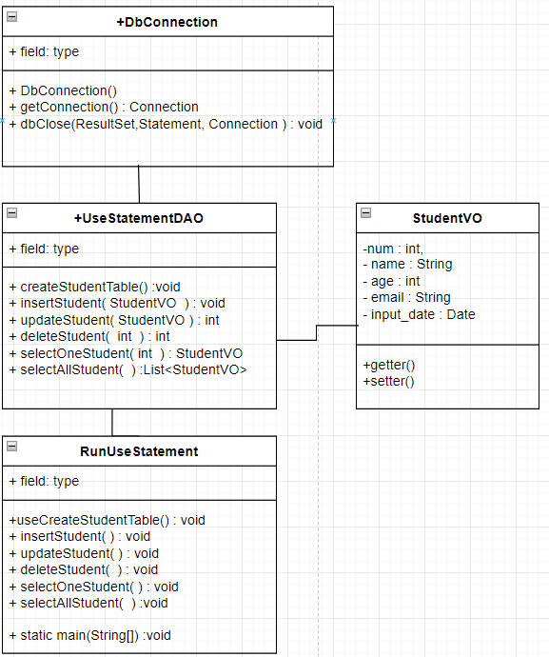

public StudentVO selectOneStudent( int stuNo )throws SQLException{
String select=“select name, age,email, input_date from student where num=”+stuNo;
rs=stmt.executeQuery( select );
//조회결과가 있는지?
StudentVO sVO=null;
if( rs.next() ){ //조회결과가 있니?
sVO=new StudentVO( stuNo, rs.getString(“name”), rs.getInt(“age”), rs.getString(“email”),
rs.getDate(“input_date”));
}
return sVO;
}
사용)
StudentVO sVO=객체명.selectOneStudent(번호);
sVO == null // 조회결과가 없을 때
sVO != null //조회결과가 있을 때

Slide 4
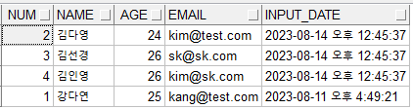
num
name
age
email
input
num
name
age
email
input
….
num
name
age
email
input
0
1
n
public List<StudentVO> selectAllStudent(){
List<StudentVO> list=new ArrayList<StudentVO>();
String select=“select num,name,age,email,input_date from student” ;
rs=stmt.executeQuery( select );
StudentVO sVO=null;//조회결과를 저장
while( rs.next() ){
//조회결과가 있다면, 조회결과로 VO를 생성하고
sVO=new StudentVO(rs.getInt(“num”), rs.getString(“name”), rs.getInt(“age”),
rs.getString(“email”), rs.getDate(“input_date”));
//같은 이름으로 생성된VO를 사라지지않게 관리하기 위해 List에 추가한다.
list.add( sVO );
}
return list;
}
호출)
List<StudentVO> list=객체명.selectAllStudent();
조회결과가 없을 때
조회결과가 있을 때 처리

Slide 5
*PreparedStatement
- 쿼리문을 미리 만들어두고, 값만 나중에 넣어 실행하는 객체
DBMS
JVM
url=“jdbc:oracle:thin:@localhost:1521:orcl”;
id=“scott”;
iass=“tiger”;
sql문
4.pstmt
3. con
2. D.M
1. O.D
1521
인증
1.드라이버로딩
2.커넥션얻기
3.쿼리문 생성객체 얻기 ( 바인드변수 사용)
String sql=“insert into dept(deptno,dname,loc) values( ?, ?, ? )”;
PreparedStatement pstmt=con.prepareStatement( sql );
4.바인드 변수에 값 설정
정수값 : pstmt.setInt( 인덱스 , 값);
문자열 : pstmt.setString(인덱스, 값);
날짜 : pstmt.setDate(인덱스, 값);
5.쿼리문 수행 후 결과얻기 ( 부모(Statement)의 execute를 사용하지 않도록 주의 )
-create,drop,alter,grant,revoke
boolean flag= pstmt.execute();
-insert, update, delete
int cnt=pstmt.executeUpdate();
-select
ResultSet rs=ptmt.executeQuery();
1
2
3
bind변수의 인덱스

Slide 6
*Singleton Pattern
-실행중인 JVM에서 하나의 instance만 생성하고 사용하는 design pattern.
-장점 : 속도가 빠름. 메모리 사용량이 적다.
-단점 : singleton pattern은 사용중에 객체가 소멸되면 다시 살아나지 못한다.
모든 객체가 하나의 값을 유지하면서 사용한다.
-값이 저장되지 않아야하는 상황에서 사용.
-작성법)
1. 클래스외부에서 직접 객체화 할 수 없도록 막는다.
생성자의 접근지정자를 private
public class Test{ private static Test t;
private Test(){
}
2.instance를 반환하는 method 작성
pubilc static Test getInstance(){
3.객체를 하나로 유지하고, 반환한다.
if( t == null){
t=new Test();
}//end if
return t;
}

Slide 7
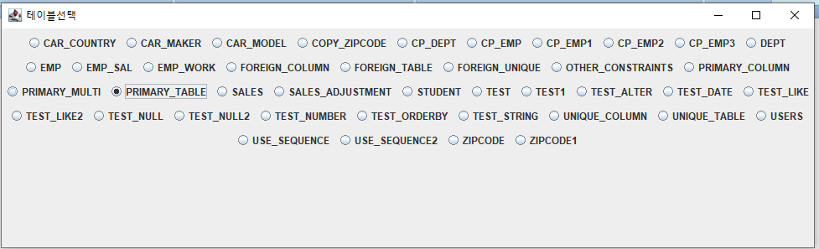
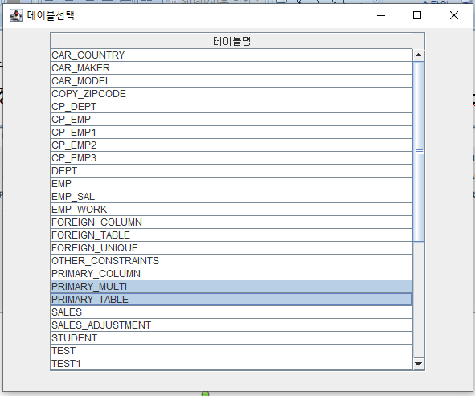
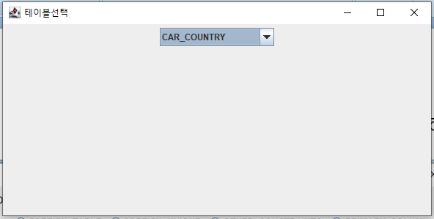
숙제.
계정이 가지고 있는 모든 테이블 명을 조회하여 JRadioButton에 넣고 하나만 클릭되도록 만들어주세요.

